Slide 1

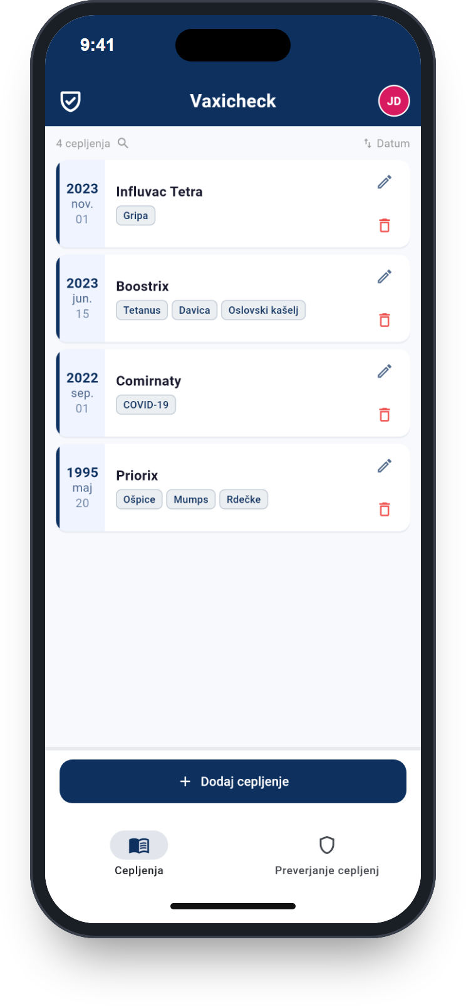







Vaxicheck
Brezplačna aplikacija za iPhone in Android
Preverjanje cepljenja s fotografijo
Brezplačna aplikacija s fotografijo hitro prepozna vnose cepljenj in jih pregledno prikaže.
Aktualna priporočila
Izvoz v PDF
Primerjava z aktualnimi priporočili, npr. komisije STIKO – takoj vidite, katera cepljenja manjkajo ali jih je treba obnoviti.
Vsa cepljenja v PDF-ju, npr. za osebnega zdravnika ali potovanje.
Malo podatkov
Za vso družino
Uporaba brez vnosa imena, brez orodij za sledenje, skladno z GDPR, vse podatke lahko kadar koli izbrišete.
Več profilov, izbirno zaklepanje aplikacije, potisni opomniki za cepljenja, na voljo v 43 jezikih.
Brezplačen prenos
www.vaxicheck.com
Razvilo podjetje MEDEPS iz Kölna, spin-off Univerze v Kölnu.
Notes:
Preverjanje cepljenja s fotografijo
Brezplačna aplikacija s fotografijo hitro prepozna vnose cepljenj in jih pregledno prikaže.
• Aktualna priporočila: Primerjava z aktualnimi priporočili, npr. komisije STIKO – takoj vidite, katera cepljenja manjkajo ali jih je treba obnoviti.
• Izvoz v PDF: Vsa cepljenja v PDF-ju, npr. za osebnega zdravnika ali potovanje.
• Malo podatkov: Uporaba brez vnosa imena, brez orodij za sledenje, skladno z GDPR, vse podatke lahko kadar koli izbrišete.
• Za vso družino: Več profilov, izbirno zaklepanje aplikacije, potisni opomniki za cepljenja, na voljo v 43 jezikih.
Brezplačen prenos: www.vaxicheck.com
Razvilo podjetje MEDEPS iz Kölna, spin-off Univerze v Kölnu.

